Slide 1



Learning about volunteering
Fii ERASMUS!

Slide 2

Ce este ERASMUS+?
Un program important al Uniunii Europene
Training sau Youth Exchange
Engleza este necesara doar pentru training
Termen scurt

Slide 3

Ce este ESC
Se concentreaza pe munca voluntara
In grup sau individual
Engleza necesara depinde de proiect
Termen lung sau scurt

Slide 4
Ce am nevoie?
13+ ani
Parte din tarile europene + altele
Engleza (optional)
Spirit de voluntar

Slide 5

Cum este experienta?

Slide 6
Cum sa faci parte dintr-un proiect
Gaseste un proiect
Intra in contact cu organizatia
Achita transportul
Have fun
Transportul este decontat

Slide 7
Youthpass
O diploma importanta
Ajuta la angajare/facultate
Este interfata dintre experienta personala si cea profesionala

Slide 8


Slide 9
Despre noi

Slide 10
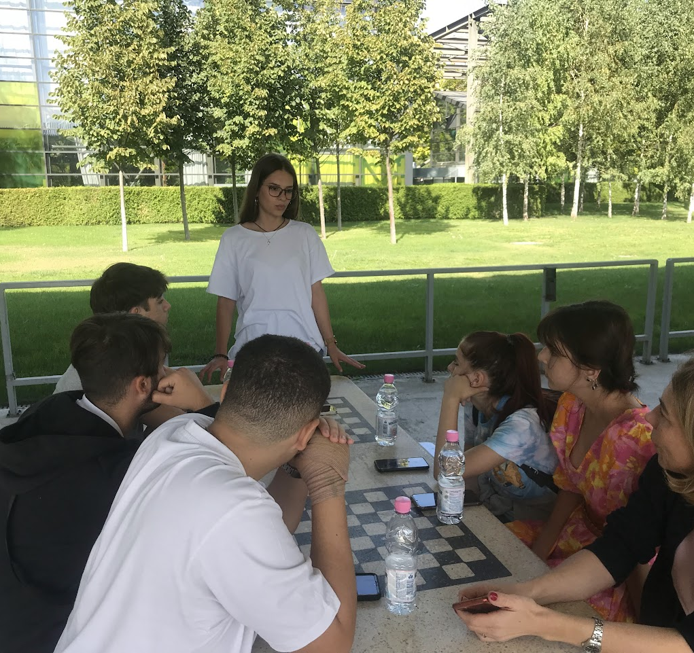
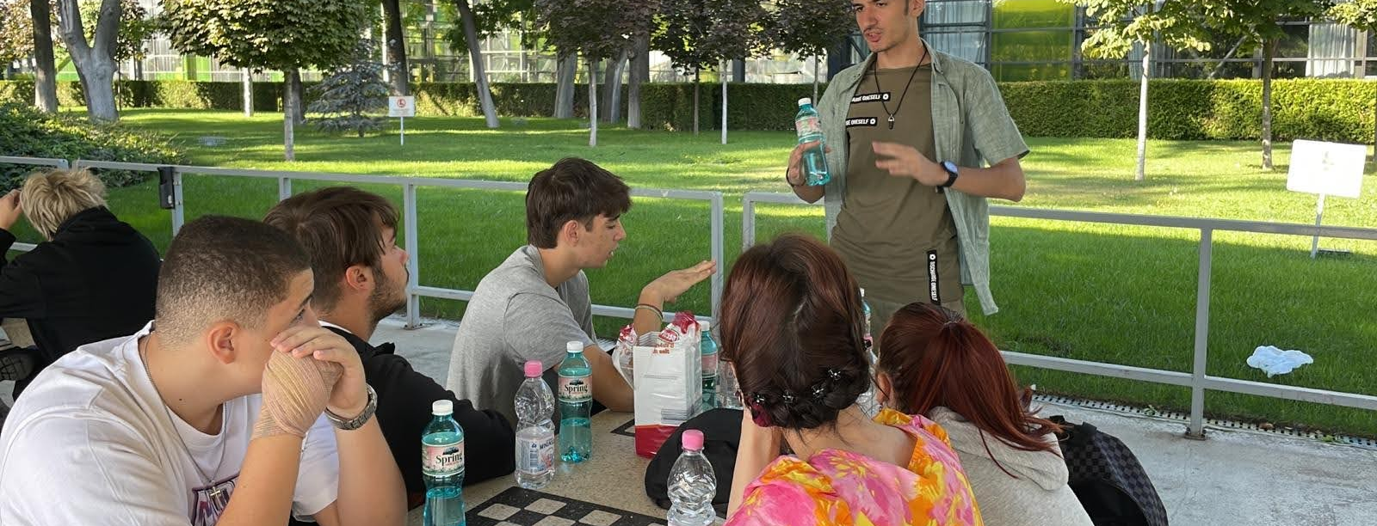
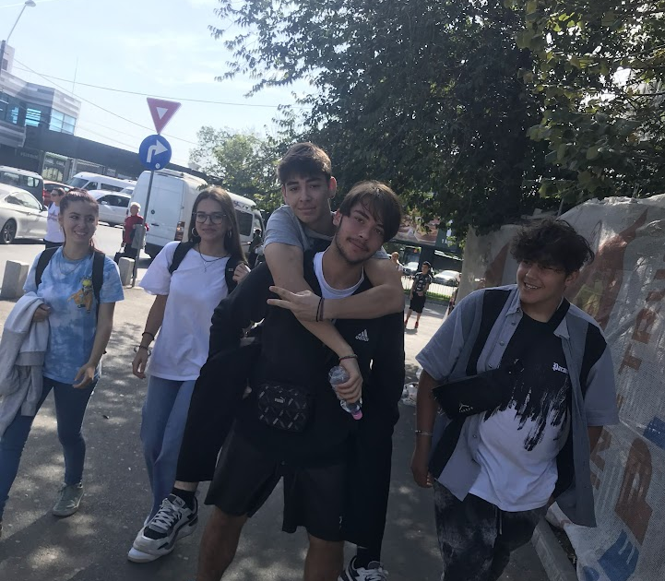
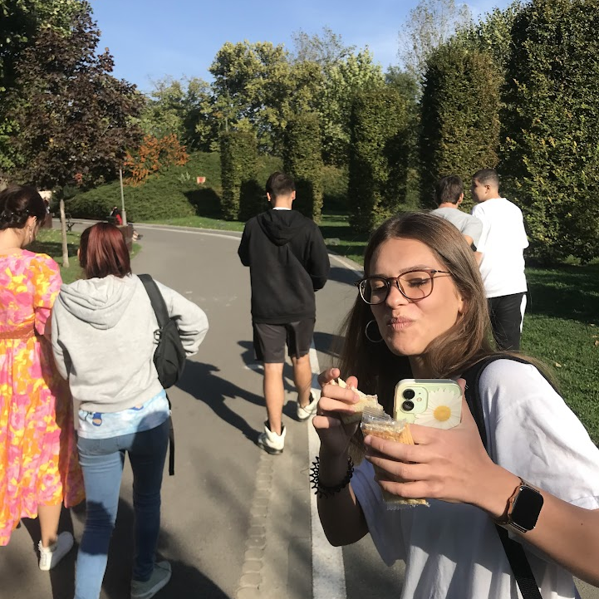
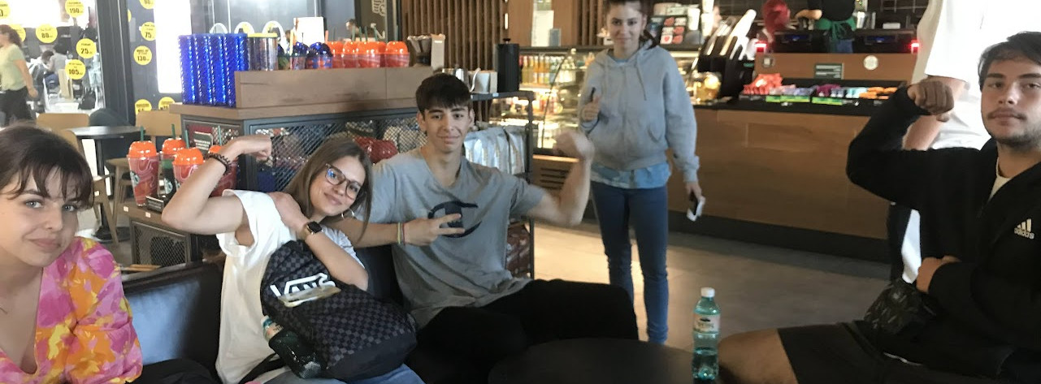

Slide 11
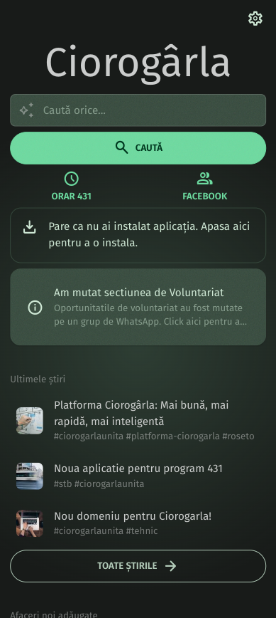
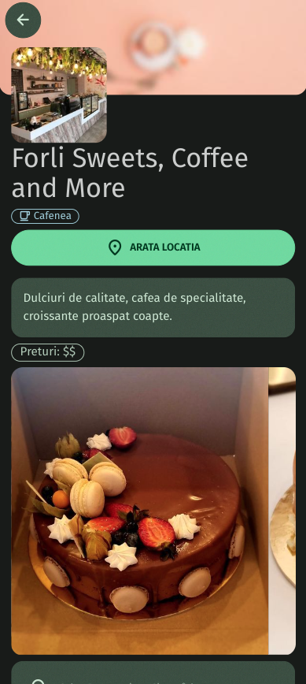
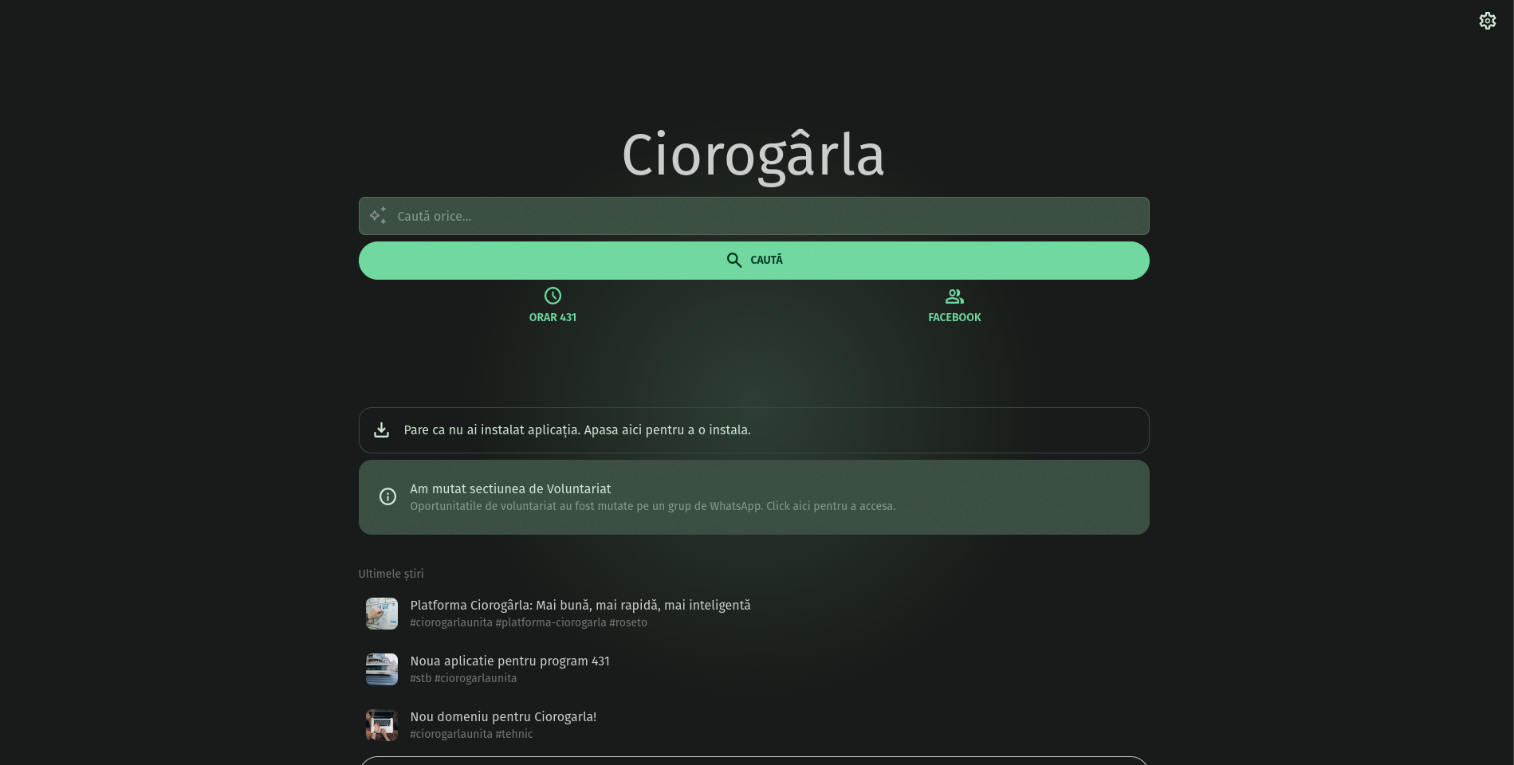

Slide 12
Multumim
Cresterea este o necesitate, nu o optiune

Slide 13

whatsapp
donate
projects
instagram
diploma
facebook
opencollective
ciorogarla
carbon
roseto.link/

